Slide 1
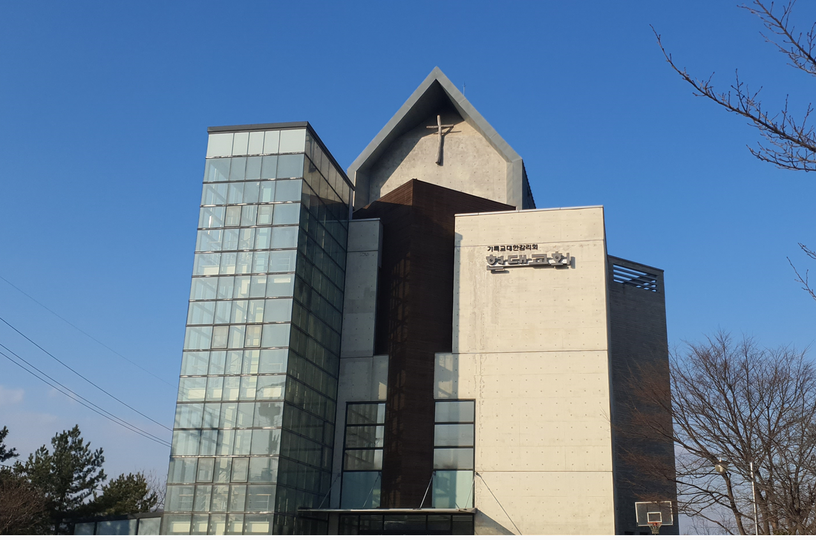
2024년
현대교회 유치부
주일예배

Slide 2
찬양

Slide 3
사순절의 시간
예수님의 사랑 기억하는 시간
예수님의 마음을 바라보는 시간

Slide 4
예수님의 말씀을 생각하는 우리
예수님의 모습을 닮아가는 우리

Slide 5
기도

Slide 6
말씀암송
죄의 삯은 사망이요
하나님의 은사는
그리스도의 예수
우리 주 안에 있는 영생이니라
로마서 6장 23절 -

Slide 7
샬롬 샬롬 인사해요
샬롬 샬롬 인사해요
옆에 있는 친구와
샬롬 샬롬 인사해요
주님의 평가가 가득하길

Slide 8
나를 사랑하시는 주님
너를 사랑하시는 주님

Slide 9
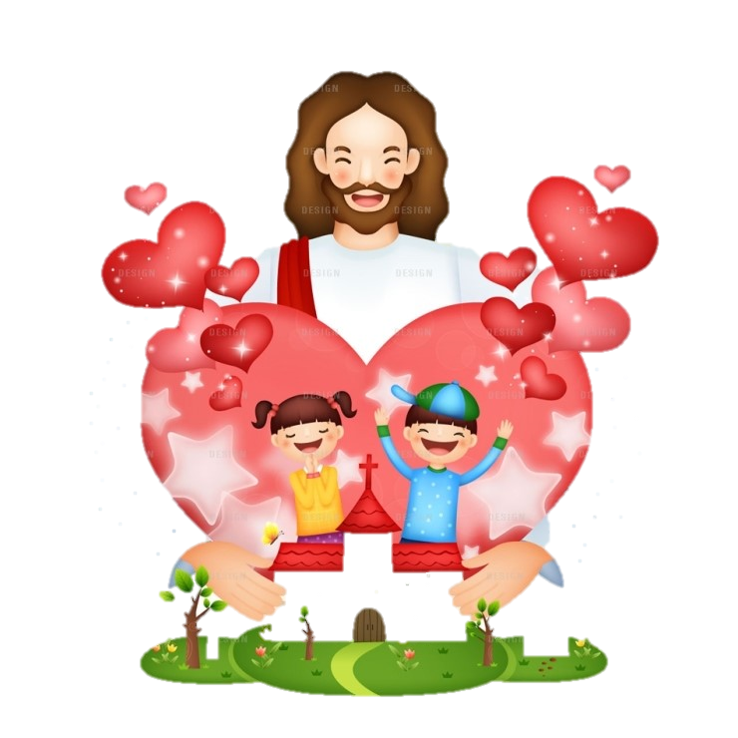
매일 매일 우리 안에
주님의 사랑! 기쁨!
주님의 평화가 가득하길~

Slide 10
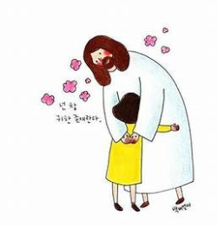
콩닥콩닥
오른쪽 친구 콩닥콩닥 콩닥콩
왼쪽 친구들도 콩닥콩닥 콩닥콩
예쁜 마음 가진 사람 모두 모여서
하나님을 찬양해 랄라랄라라~

Slide 11
오른쪽 친구 조물조물 조물
왼쪽 친구들도 조물조물 조물
예쁜 마음 가진 사람 모두 모여서
하나님을 찬양해 랄라랄라라~

Slide 12
오른쪽 친구 간질간질 간질
왼쪽 친구들도 간질간질 간질
예쁜 마음 가진 사람 모두 모여서
하나님을 찬양해 랄라랄라라~

Slide 13
천국에 들어가는 길은
천국에 들어가는 길은 예수님뿐 이지요
황금집으로 가는 길도 예수님뿐 이지요

Slide 14
다른 길은 다른 길은 다른 길은 없어요
천국에 들어가는 길은 예수님뿐 이지요

Slide 15
마음을 청소해요
싹싹싹싹 마음을 닦아요
더러운 마음을 닦아요
반짝반짝 깨끗해진대요
마음이 깨끗해진대요

Slide 16
우리가 고백할 때
마음을 청소할 때
하나님 나의 죄를 용서해준대요

Slide 17
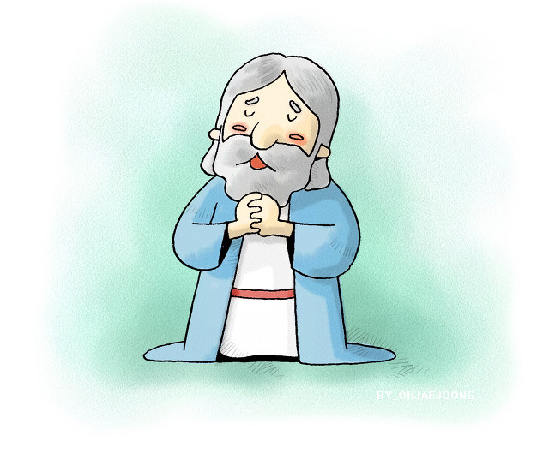
아브라함 처럼
하나님이 말씀하시면
아브라함 말씀따랐죠
하나님이 약속하시면
아브라함 약속 믿었죠

Slide 18
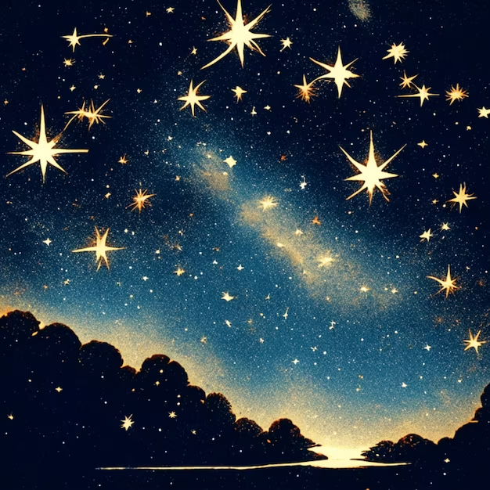
하늘의 별말큼
축복 내려 주시죠
바닷가 모래만큼
셀 수 없어요

Slide 19
하나님이 말씀하시면
나도나도 말씀따라요
하나님이 약속하시면
나도나도 약속 믿어요

Slide 20
하늘의 별말큼
축복 내려 주시죠
바닷가 모래만큼
셀 수 없어요

Slide 21
세상 향해 슈웅
죄로 어두워진 이 세상으로 슈웅
하나님 모르는 이 세상으로 슈웅
하나님께서 나를 보내셨어요 나를
여호와만 참 하나님 알려주라고
(반복)

Slide 22
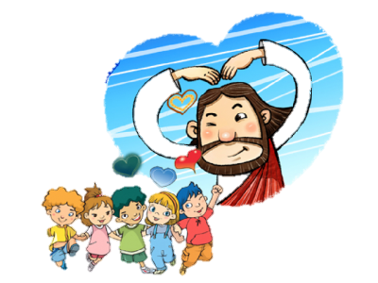
하나님께서 나를 보내셨어요 나를
여호와만 참 하나님 알려주라고

Slide 23
얼마나
얼마나 얼마나 무서우셨을까
얼마나 얼마나 많이 아팠을까
나의 죄 위하여 십자가 지셨네
나를 구원 하셨네

Slide 24
얼마나 얼마나 무서우셨을까
얼마나 얼마나 많이 아팠을까
나의 죄 위하여 십자가 지셨네
나를 다시 살리셨네
나의 사랑 나의 예수님

Slide 25
예배

Slide 29
사도신경
전능하사 천지를 만드신
하나님 아버지를 내가 믿사오며,
그 외아들 우리 주
예수 그리스도를 믿사오니,

Slide 30
사도신경
이는 성령으로 잉태하사
동정녀 마리아에게 나시고,
본디오 빌라도에게 고난을 받으사,
십자가에 못박혀 죽으시고,
장사한 지 사흘 만에 죽은 자
가운데서 다시 살아나시며,

Slide 31
사도신경
하늘에 오르사,
전능하신 하나님 우편에 앉아
계시다가, 저리로서 산 자와
죽은 자를 심판하러 오시리라.

Slide 32
사도신경
성령을 믿사오며, 거룩한 공회와,
성도가 서로 교통하는 것과,
죄를 사하여 주시는 것과,
몸이 다시 사는 것과,
영원히 사는 것을 믿사옵나이다.
아멘

Slide 33
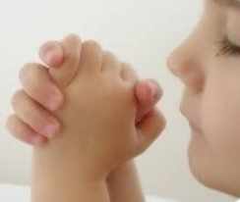
손과 입과 발
손손손 예쁜 손은 어떤 어떤 손일까
손손손 예쁜 손은 어떤 어떤 손일까
하나님께 두 손 모아 기도하는 손
친구에게 맛있는 것 나눠주는 손

Slide 34
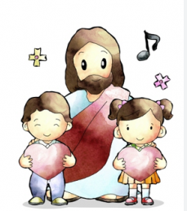
입입입 예쁜 입은 어떤 어떤 입일까
입입입 예쁜 입은 어떤 어떤 입일까
하나님께 기쁘게 찬양하는 입
울고 있는 친구를 달래주는 입

Slide 35
발발발 예쁜 발은 어떤 어떤 발일까
발발발 예쁜 발은 어떤 어떤 발일까
하나님께 예배하러 교회 가는 발
믿음 없는 친구를 전도하는 발

Slide 36
대표기도

Slide 37
말씀속으로
좋아 좋아 좋아 좋아 하나님 말씀
신나 신나 신나 신나 말씀 듣는 것
하나님 말씀 들려주세요
말씀 속으로 슝~! 말씀 속으로 슝~~!

Slide 38
말씀

Slide 39
헌금 시간

Slide 40
동전 하나 동전 둘
칠일 동안 모아서
하나님께 드려요
기쁨으로 드려요

Slide 41
먹고 싶고 갖고 싶은
욕심도 있지만
예쁜 마음 정성모아
하나님께 드려요

Slide 42
헌금 기도

Slide 43
광고

Slide 44
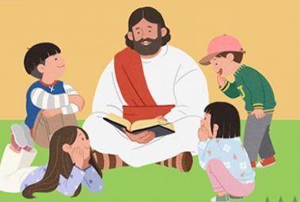
말씀 암송대회

Slide 45
주기도문
하늘에 계신 우리 아버지여,
이름이 거룩히 여김을 받으시오며,
나라가 임하시오며,
뜻이 하늘에서 이루어진 것같이
땅에서도 이루어 지이다.

Slide 46
주기도문
오늘 우리에게 일용할 양식을 주시옵고,
우리가 우리에게 죄 지은 자를
사하여 준 것같이
우리 죄를 사하여 주시옵고,

Slide 47
주기도문
우리를 시험에 들게 하지 마시옵고,
다만 악에서 구하시옵소서.
나라와 권세와 영광이 아버지께
영원히 있사옵나이다.
아멘.

Slide 48
감사합니다.

